Slide 1
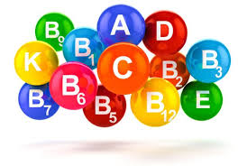
Вітаміни
Роль вітамінів у житті людини

Slide 2
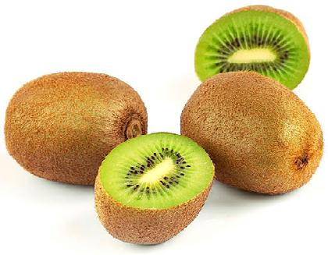
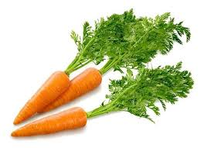
Вітаміни – низькомолекулярні органічні речовини, що потрапляють в організм з продуктами харчування. Вітаміни зазвичай входять до складу ферментів і впливають на багаточисельні змінні процеси.
Потреба людини у вітамінах залежить від його віку, стану здоров’я, умов життя, характеру його діяльності, пори року.

Slide 3
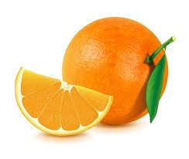
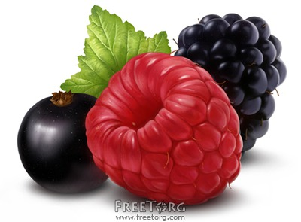
Вітамін С
Вітамін С (аскорбінова кислота) – бере участь в окислювально-відновних реакціях.
Вітамін С виконує в організмі два основні завдання: забезпечення імунного захисту і стабілізації психіки. Також він є найкращим засобом для збереження життєвої сили.

Slide 4

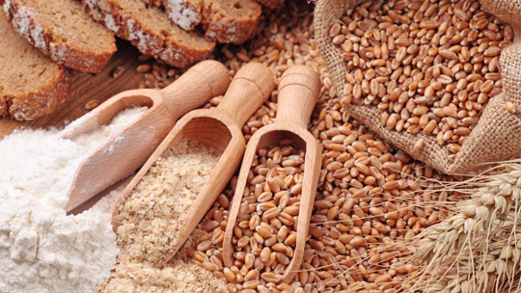
Вітамін В1
Вітамін В1 (тіамін) – необхідний для нормальної діяльності центральної і периферичної нервової системи. Він є регулювальником жирового і вуглеводного обміну.
У природі Вітамін В1 синтезується рослинами і деякими мікроорганізмами (найбільше його міститься в дріжджах, хлібних злаках, картоплі).

Slide 5

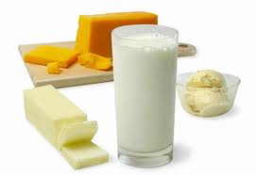
Вітамін В2
Вітамін В2 (рибофлавін) – бере участь в окислювально-відновлювальних реакціях, процесах росту, пластичному обміні. Регулярно впливає на стан центральної нервової системи, процеси в рогівці та кришталику ока, забезпечує світловий і кольоровий зір.
Вітамін В2 міститься в сирі, молоці, яйцях, печінці, капусті, броколі.

Slide 6
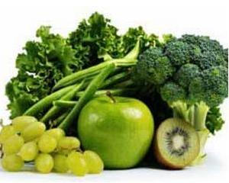
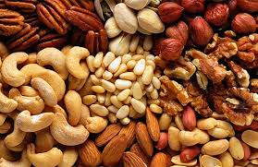
Вітамін РР
Вітамін РР (ніацин) – розчинний у воді вітамін, який необхідний для багатьох реакцій окислення у живих клітинах.
Вітамін РР міститься у зелених овочах, горіхах, крупах із цілісного зерна.

Slide 7
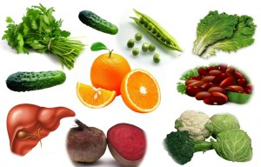
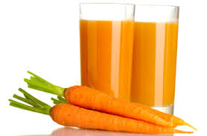
Вітамін А
Вітамін А (ретинол) - входить до складу зорового пурпуру, підсилює гостроту зору при слабкому освітленні, зміцнює епітеліальні тканини, необхідний для нормального зростання .
Міститься у моркві, цитрусових, печінці морських риб та ссавців.

Slide 8
Роль вітамінів у житті людини
Сучасна медицина вважає, що на 85% стан нашого здоров'я залежить від живлення. Але способи здобуття, обробки, зберігання і приготування їжі, що існують на сьогоднішній день, зводять нанівець її живильну і біологічну цінність. Мало того, що ця їжа не забезпечує всі зростаючі потреби людини у вітамінах, мікро- і макроелементах, амінокислотах і інших живильних речовинах, вона ще і сприяє їх посиленому виділенню, що наводить до подальшого погіршення стану здоров'я.

Slide 9
Цікаві факти про вітаміни
Природно, першим був відкритий вітамін С. Саме цей «чарівний» вітамін довгий час рятував моряків у плаванні від цинги. А зрозуміли це люди, завдяки свіжим фруктам, овочам і лимонному соку.
К. Функ, польський вчений, в 1911 році виділив кілька міліграмів кристалічного порошку. Саме цієї кількості і вистачило для того, щоб за короткий час вилікувати від хвороби «бері-бері», яка виникає через вживання в їжу очищеного рису.
Трохи пізніше Функ отримав за це Нобелівську премію, він-то і назвав виділений елемент — вітаміном. Слово «вітамін» від латинської мови, перекладається, як життя. Ось з тих пір, всі корисні для організму речовини, так і називаються — вітаміни. А щоб їх можна було б легко розрізняти, кожному новому елементу привласнювали букву латинського алфавіту.

